Slide 1


ESTATE GOVER ÁREAS RURAIS
Código do ativo: {{codigo_ativo}}
{{localizacao}} | {{tipo_ativo}} com {{chamada_capa_prudente}}
Área aproximada: {{area_aproximada}}
Faixa de investimento: {{faixa_investimento}}
Valor de referência: {{valor_referencia}}

Slide 2
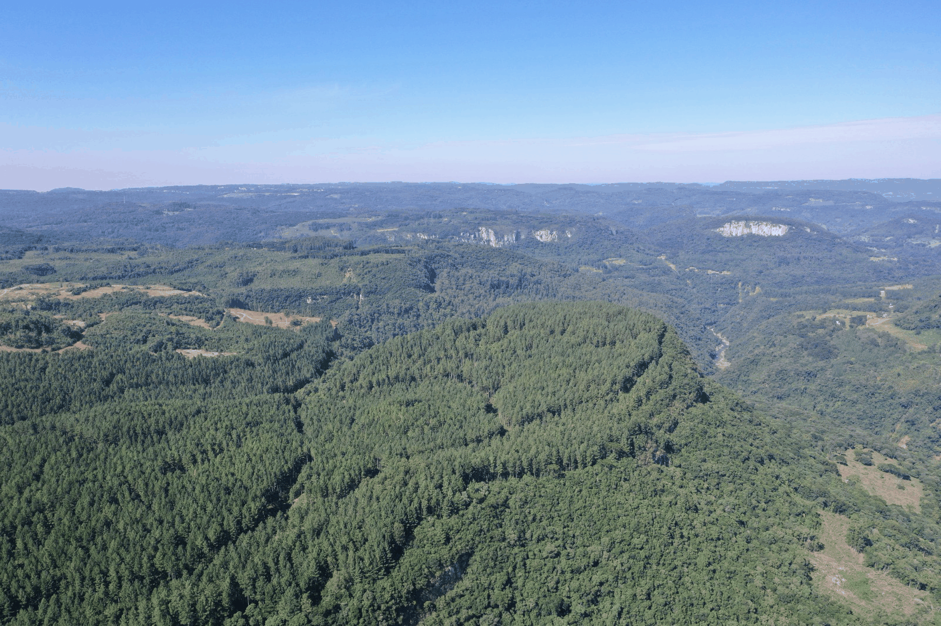
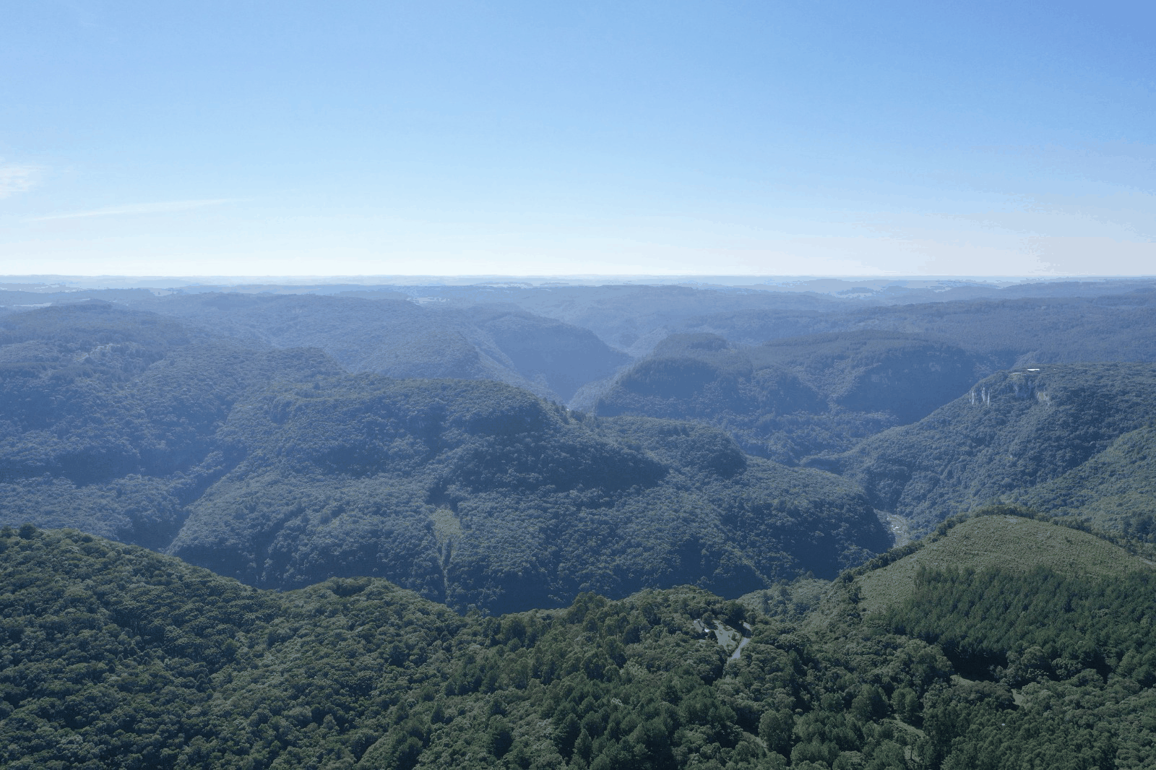

ESTATE GOVER: {{codigo_ativo}}
Leitura executiva do ativo com foco comercial e potencial de implantação.
Código: {{codigo_ativo}}
Tipo: {{tipo_ativo}}
Localização: {{localizacao}}
•
{{bullet_executivo_1}}
•
{{bullet_executivo_2}}
•
{{bullet_executivo_3}}
•
{{bullet_executivo_4}}
•
Faixa de investimento {{faixa_investimento}}. Valor de referência: {{valor_referencia}}.

Slide 3
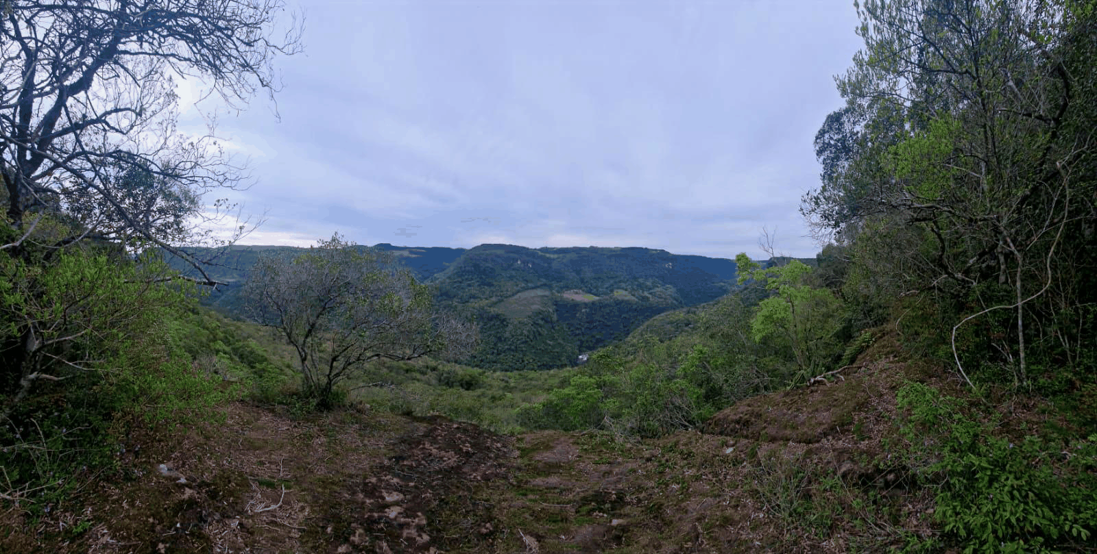
Conheça o ativo
{{resumo_conheca_ativo}}
•
Essência natural
•
Potencial turístico
•
Base documental
{{essencia_natural}}
{{potencial_turistico_prudente}}
{{base_documental}}

Slide 4

Localização
{{texto_localizacao}}
Vista aérea da localização
•
{{localizacao_bullet_1}}
•
{{localizacao_bullet_2}}
•
{{localizacao_bullet_3}}
•
{{localizacao_bullet_4}}
{{rotulo_localizacao}}
Clique na imagem e descubra o que te espera!

Slide 5
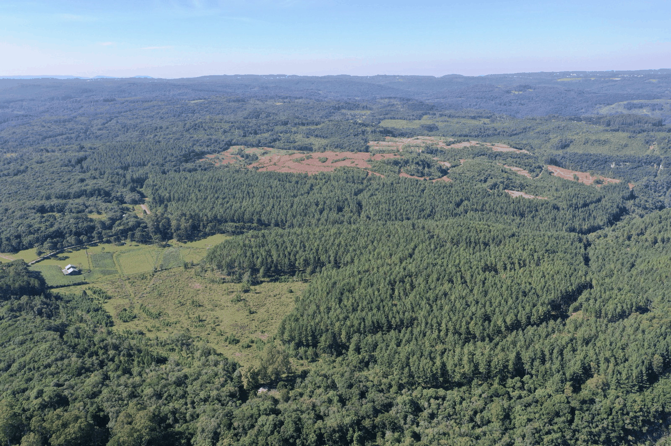
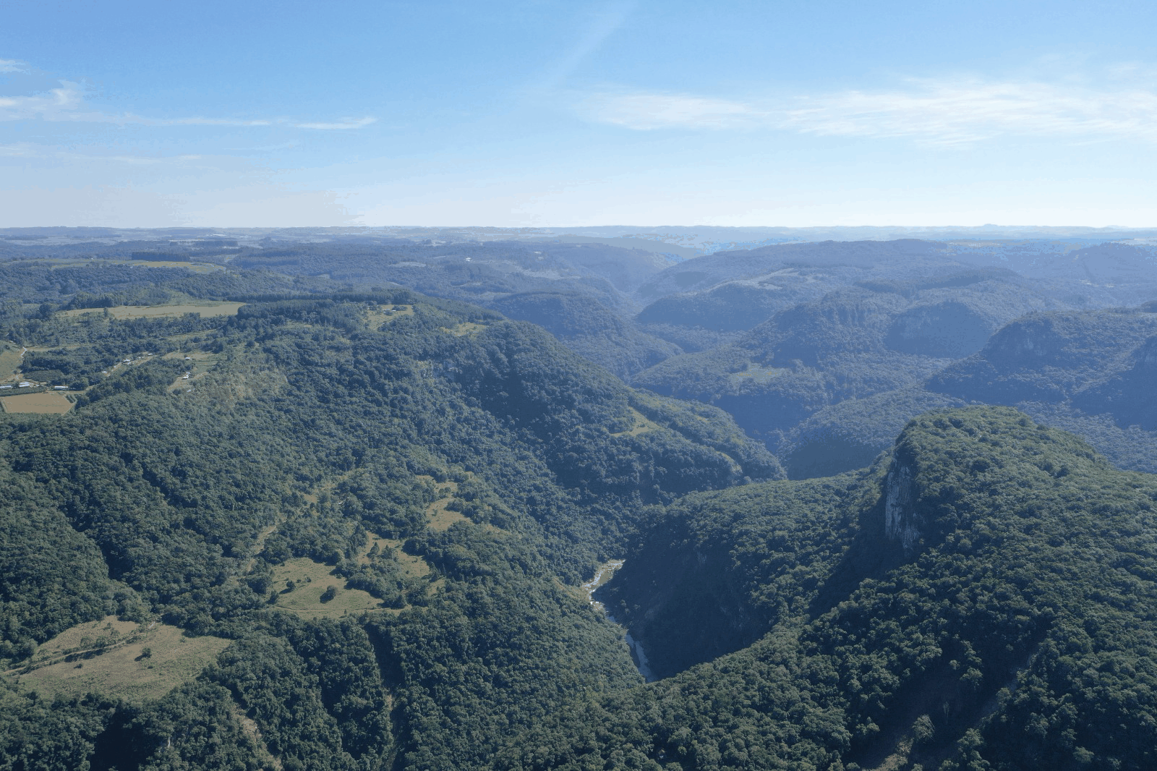
Dimensão do ativo e status
•
Área aproximada: {{area_aproximada}}.
•
Composição documental, limites e confrontações: {{composicao_documental}}.
•
{{tese_produto_prudente}}
•
Status documental: {{status_documental}}.
{{potencial_preliminar_chamada}}

Slide 6
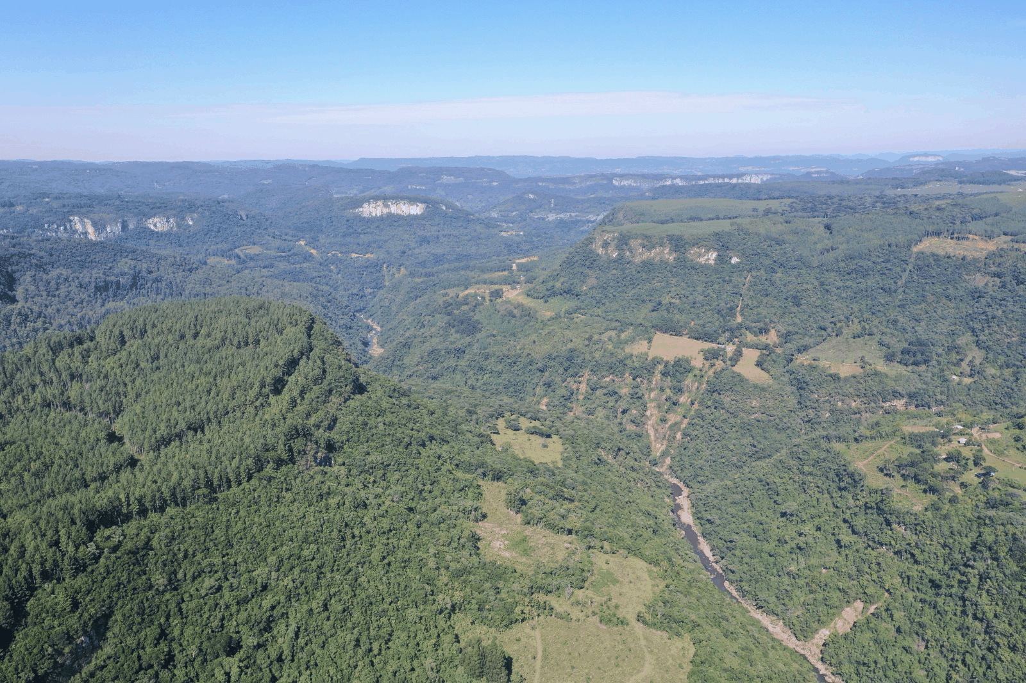
Potencial construtivo e urbanístico
Leitura preliminar para orientar a due diligence técnica do ativo.
Zoneamento
{{zoneamento_status}}
Ocupação
{{ocupacao_status}}
Índices
{{indices_status}}
Acesso / recursos
{{acesso_recursos_status}}
Configuração
{{configuracao_status}}
Potencial preliminar: {{potencial_preliminar}}
Posicionamento preliminar: {{posicionamento_preliminar}}

Slide 7

Diferenciais do produto
•
{{diferencial_1}}
{{indicador_1_numero}}
{{indicador_1_rotulo}}
•
{{diferencial_2}}
{{indicador_2}}
•
{{diferencial_3}}
•
{{diferencial_4}}
•
{{diferencial_5}}

Slide 8
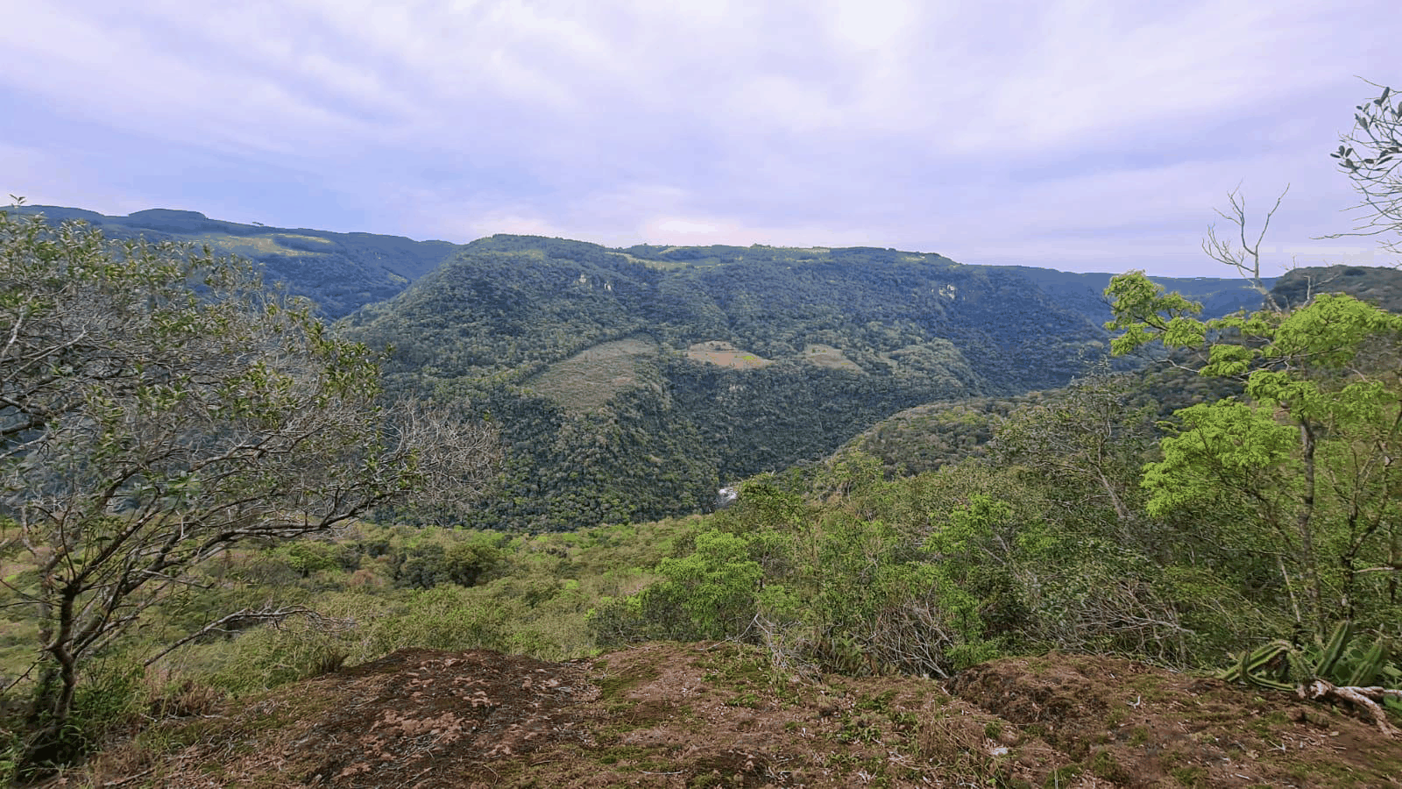
Escala do ativo
Indicadores visuais para leitura comercial rápida do ativo.
Área
aproximada
do ativo
{{area_aproximada}}
Valor de
referência
{{valor_referencia_resumido}}
Status
{{status_resumido}}
* {{nota_escala}}

Slide 9
Condições de negócio
Valor de
referência
{{estrutura_comercial_titulo}}
Base da operação
{{valor_referencia}}
{{estrutura_comercial_resumo}}
{{base_operacao_resumo}}
{{narrativa_valor}}
{{estrutura_comercial_observacao}}
{{due_diligence_observacao}}
{{rodape_condicoes_prudente}}

Slide 10
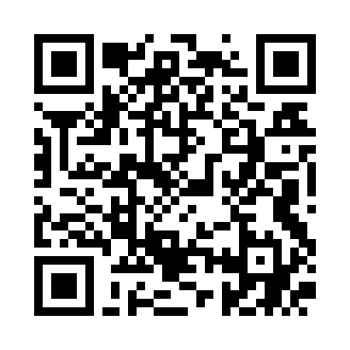
ESTATE GOVER
Márcio Castro Alves
QR Code
CLO - Chief Legal Officer
Contato rápido
WhatsApp
(51) 98138-1742
Abrir WhatsApp
Notes:
[Sources] - WhatsApp link fornecido pelo PDF do digicard do usuário. - QR code gerado a partir do link de WhatsApp. [/Sources]

Slide 11
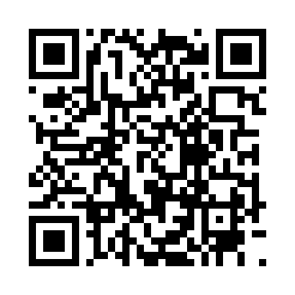
ESTATE GOVER
Karina Kuhn
QR Code
Bióloga e Especialista em Licenciamento Ambiental
Contato rápido
WhatsApp
(51) 99832-2906
Abrir WhatsApp
Notes:
[Sources] - WhatsApp link fornecido pelo PDF do digicard do usuário. - QR code gerado a partir do link de WhatsApp. [/Sources]

